Slide 1
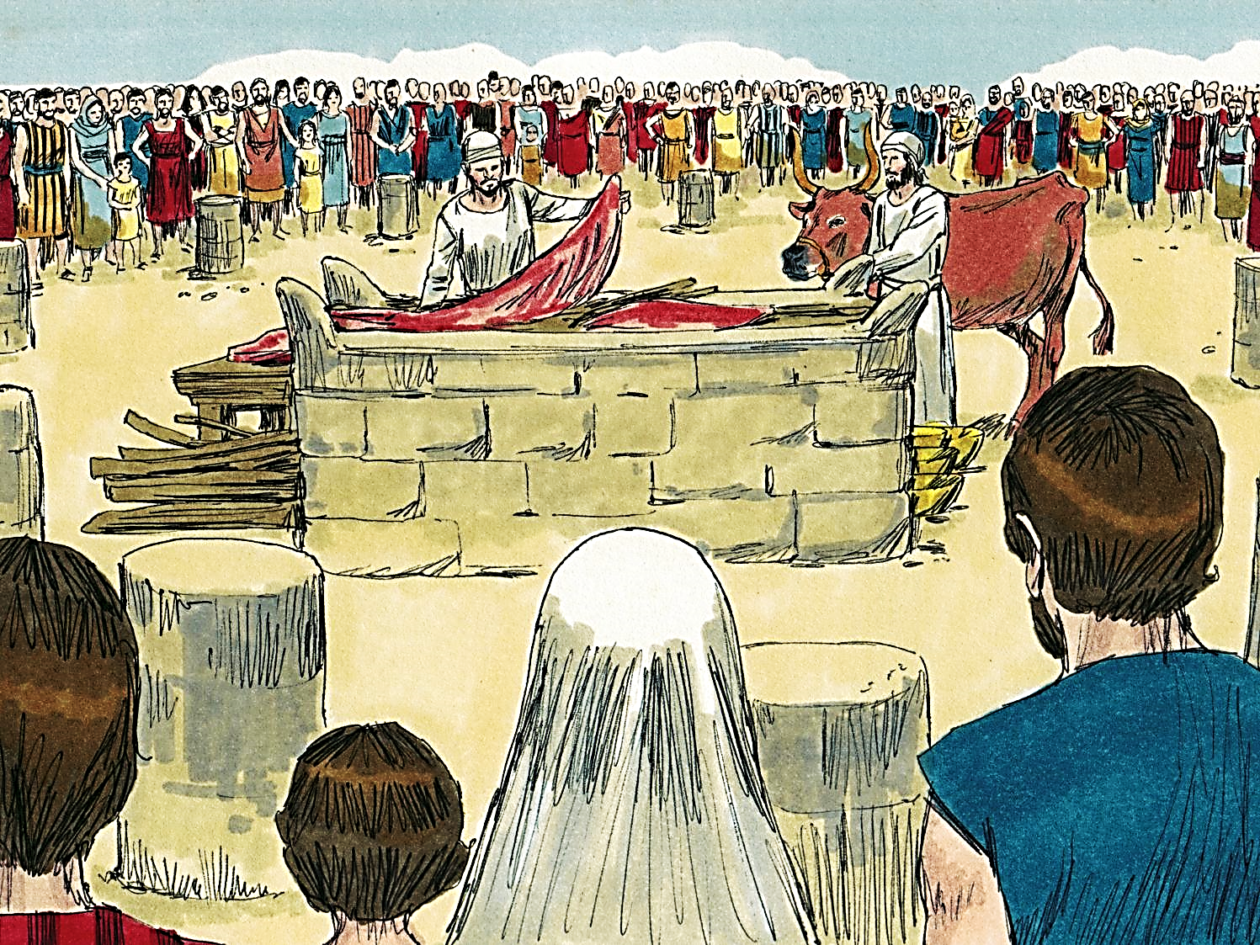


Primavera de 2014/Tema 1: Dios santo, pueblo santo
“Honrar la santidad de Dios”
9 de marzo de 2014
(Levítico 5:1, 4-5, 14-16; 6:1-7)
Iglesia Bíblica Bautista de Aguadilla
Estudios Bíblicos Lifeway ®

Slide 2
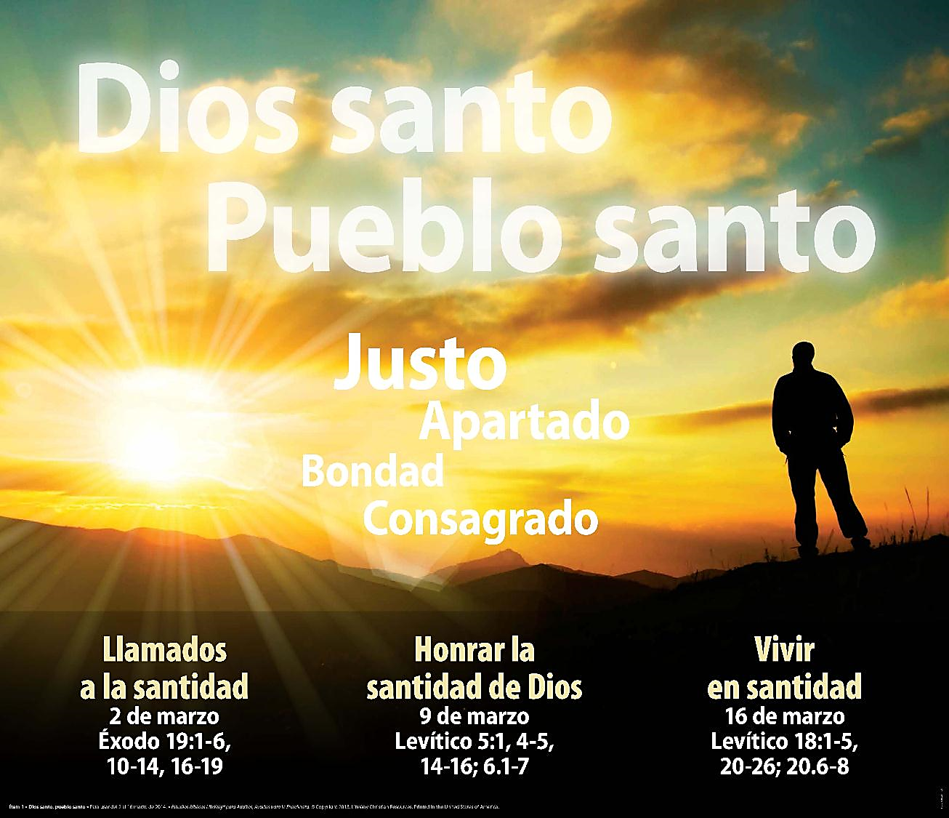

Slide 3

Tema General
Esta lección explica cómo honrar la santidad de Dios en nuestras relaciones con Él y con los demás.

Slide 4
Bosquejo de Estudio
Reconozca su culpa (Levítico 5:1,4)
Arregle las cosas con Dios (Levítico 5:5, 14-16)
Arregle las cosas con los demás (Levítico 6.1-7)

Slide 5

Texto Clave
“Si alguno pecare por haber sido llamado a testificar, y fuere testigo que vio, o supo, y no lo denunciare, él llevará su pecado.” (Levítico 5.1, RVR60)

Slide 6
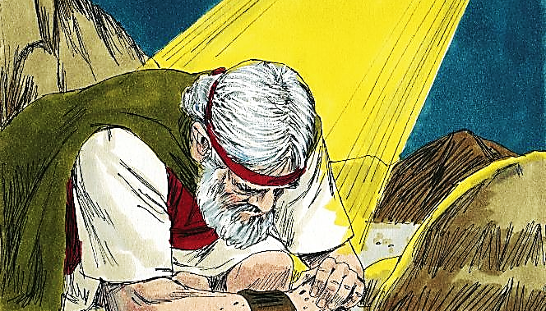
Reconozca su culpa (Levítico 5:1,4)

Slide 7
Reconozca su culpa (Levítico 5:1,4)
“Si alguno pecare por haber sido llamado a testificar, y fuere testigo que vio, o supo, y no lo denunciare, él llevará su pecado.” (5.1)
“O si alguno jurare a la ligera con sus labios hacer mal o hacer bien, en cualquiera cosa que el hombre profiere con juramento, y él no lo entendiere; si después lo entiende, será culpable por cualquiera de estas cosas.” (5.4)

Slide 8
Reconozca su culpa (Levítico 5:1,4)
La falta de jurar la verdad
  Cada ciudadano tenía la obligación de defender la integridad de la ley.
  Si uno veía una violación y no la denunciaba, era culpable ante la ley. Se consideraría como participante en el pecado.
  Probablemente el versículo tiene referencia específica al procedimiento legal; cuando uno no testifica la verdad en el tribunal, es tan culpable como la persona acusada. (Carro)
8

Slide 9
Reconozca su culpa (Levítico 5:1,4)
Descuidadamente jura hacer algo … (v. 4)
  El hebreo incluye “con los labios”; es decir, no solamente en el corazón.
  La frase sea malo o bueno indica todas las acciones humanas.
  Cristo responde a este principio cuando dice: “Pero sea vuestro hablar: “Sí”, “sí”; y “no”, “no””… (Mat. 5:37). (Carro)
9

Slide 10
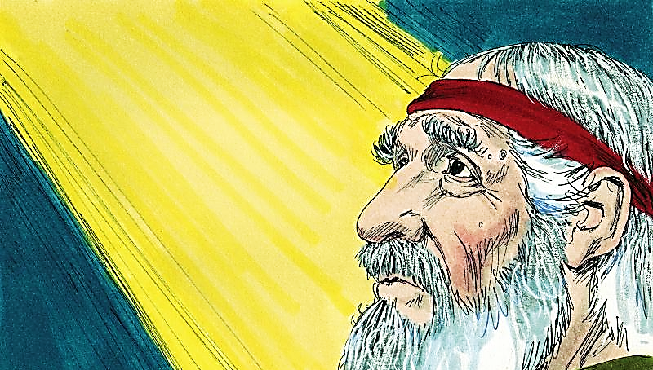
Arregle las cosas con Dios (Levítico 5:5, 14-16)

Slide 11
Arregle las cosas con Dios (Levítico 5:5, 14-16)
“Cuando pecare en alguna de estas cosas, confesará aquello en que pecó,” (5.5)
“Habló más Jehová a Moisés, diciendo: Cuando alguna persona cometiere falta, y pecare por yerro en las cosas santas de Jehová, traerá por su culpa a Jehová un carnero sin defecto de los rebaños, conforme a tu estimación en siclos de plata del siclo del santuario, en ofrenda por el pecado...”

Slide 12
Arregle las cosas con Dios (Levítico 5:5, 14-16)
“...Y pagará lo que hubiere defraudado de las cosas santas, y añadirá a ello la quinta parte, y lo dará al sacerdote; y el sacerdote hará expiación por él con el carnero del sacrificio por el pecado, y será perdonado.” (5.14–16)

Slide 13
Arregle las cosas con Dios (Levítico 5:5, 14-16)
Cuando alguien peque … (vv. 5–12)
  La persona tiene su responsabilidad de reconocer y corregir su error. Estos pecados incluyen los de palabras y de acciones y debe confesar aquello en que pecó.
  El v. 5 se refiere a las clases de pecados en los vv. 1–4. Un énfasis en estos versículos es que la persona que se dio cuenta de su pecado después del hecho, debe confesarlo cuando se lo advierte […] y traer su ofrenda. (Carro)

Slide 14
Arregle las cosas con Dios (Levítico 5:5, 14-16)
La ofrenda por el pecado (hebreo, ‘asham) se detalla en 5:14–6:7.
  El rasgo distintivo de esta ofrenda era que la persona tenía que hacer restitución por lo que hubiere defraudado antes de presentar la ofrenda (5:16).
  Había varios tipos de pecado por los cuales se tenía que hacer una ofrenda. (MacDonald)

Slide 15
Arregle las cosas con Dios (Levítico 5:5, 14-16)
Pecado contra Dios:
  Reteniendo lo que justamente le pertenecía: los diezmos y las ofrendas, la consagración de las primicias o primogénitos, etc. (5:15).
  (MacDonald)

Slide 16
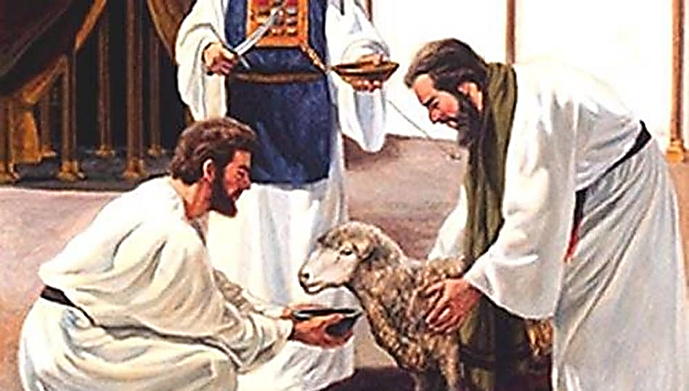
Arregle las cosas con los demás (Levítico 6.1-7)

Slide 17
Arregle las cosas con los demás (Levítico 6.1-7)
“Habló Jehová a Moisés, diciendo: Cuando una persona pecare e hiciere prevaricación contra Jehová, y negare a su prójimo lo encomendado o dejado en su mano, o bien robare o calumniare a su prójimo, o habiendo hallado lo perdido después lo negare, y jurare en falso; en alguna de todas aquellas cosas en que suele pecar el hombre...”

Slide 18
Arregle las cosas con los demás (Levítico 6.1-7)
“...entonces, habiendo pecado y ofendido, restituirá aquello que robó, o el daño de la calumnia, o el depósito que se le encomendó, o lo perdido que halló, o todo aquello sobre que hubiere jurado falsamente; lo restituirá por entero a aquel a quien pertenece, y añadirá a ello la quinta parte, en el día de su expiación. Y para expiación de su culpa...”

Slide 19
Arregle las cosas con los demás (Levítico 6.1-7)
“…traerá a Jehová un carnero sin defecto de los rebaños, conforme a tu estimación, y lo dará al sacerdote para la expiación. Y el sacerdote hará expiación por él delante de Jehová, y obtendrá perdón de cualquiera de todas las cosas en que suele ofender.”

Slide 20
Arregle las cosas con los demás (Levítico 6.1-7)
Es interesante notar que la injusticia contra su prójimo se consideraba como infidelidad contra Jehovah.
  La extorsión, el robo o cualquier cosa fraudulenta contra una persona es un insulto contra Jehovah, quien es el soberano sobre toda la vida del hombre.
  […] todo pertenece a Dios y la injusticia social era pecado contra él. (Carro)

Slide 21
Aplicaciones
Cuando tenemos conciencia de nuestros pecados, debemos reconocer nuestra culpa delante de Dios.
Cuando pecamos, debemos arrepentirnos y comprometernos a no repetir el pecado.
Planee cómo arreglar las cosas con su prójimo a medida que Dios le revela aspectos de pecados en su vida, y cumpla sus planes.
Reconozca que pecar contra nuestro prójimo también ofende a Dios (Levítico 6.2).

Slide 22

Recursos
  Carro, Daniel et al. Comentario bı́blico mundo hispano Levítico, Números, y Deuteronomio. 1. ed. El Paso, TX: Editorial Mundo Hispano, 1993.
  Carson, D.A. et al. Nuevo comentario Bı́blico: Siglo veintiuno. electronic ed. Miami: Sociedades Bı́blicas Unidas, 2000.
  Fernández, Óscar J. et al. Eds. Estudios Bíblicos Lifeway para Adultos. Vol. 13, Núm. 3. Nashville, TN: Lifeway Church Resources, 2013. 22-31.
Henry, Matthew, y Francisco Lacueva. Comentario Bı́blico de Matthew Henry. Barcelona: Editorial CLIE, 1999.
  MacDonald, William. Comentario Bφblico de William MacDonald: Antiguo Testamento y Nuevo Testamento. Viladecavalls (Barcelona), Espa±a: Editorial CLIE, 2004.
Reina Valera Revisada (1960). Miami: Sociedades Bíblicas Unidas, 1998.
http://blog.lifeway.com/eblifewayadultos/
http://www.dsmedia.org/resources/illustrations/sweet-publishing/ (imágenes bíblicas).
http://st-takla.org/Gallery/Bible/Illustrations/Bible-Slides/OT/Jeremiah.html (imágenes bíblicas).

Slide 23

Próximo Estudio Dominical
Primavera de 2014/Tema 1: Dios santo, pueblo santo
“Vivir en santidad”
16 de marzo de 2014
Leer y meditar en:
(Levítico 18:1-5, 20-26; 20:6-8)

Slide 24


